Slide 1
ПОЯСНЕНИЯ ПО ЗАПОЛНЕНИЮ карточек определения средней штучной навески выпускаемых водных биоресурсов и учета водных биоресурсов

Slide 2
!
Выпуск рыбоводной продукции производится при положительном заключении об ее ихтиопатологическом состоянии*
*п. 1.2 Инструкции о порядке учета рыбоводной продукции, выпускаемой организациями Российской Федерации в естественные водоемы и водохранилища, утвержденной Роскомрыболовством 29.10.1994 № 44а-у

Slide 3
Определение количества молоди, выпускаемой рыбоводными организациями, производится следующими методами:
Сплошным (весовым, объемным, поштучным);
Бонитировочным.

Slide 4
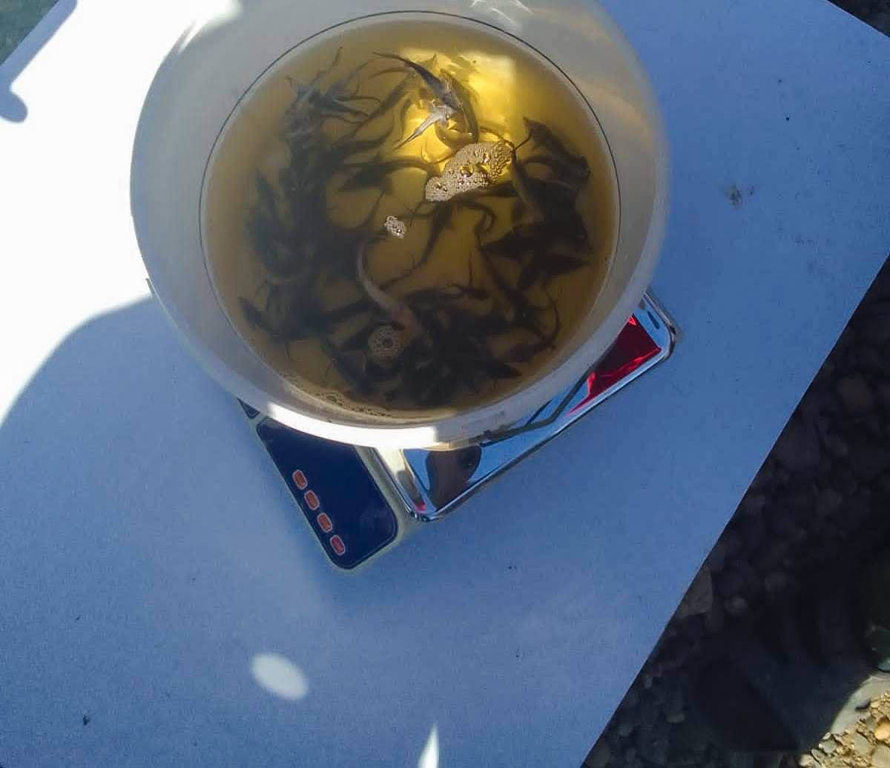
Сплошной весовой метод учета
Водные биоресурсы помещаются без счета в установленную на весы емкость с водой, вес которой известен, производится взвешивание водных биоресурсов, после чего количество выпускаемых водных биоресурсов рассчитывается делением вычисленного веса водных биоресурсов на среднештучную массу выпускаемых водных биоресурсов
Определение средней штучной навески

Slide 5
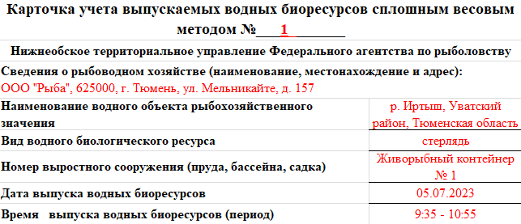
Карточка учета выпускаемых водных биоресурсов сплошным весовым методом должна содержать следующие сведения:
Номер карточки учета выпускаемых водных биоресурсов
Наименование территориального управления Росрыболовства, на территории осуществления полномочий которого осуществляется выпуск водных биоресурсов
Сведения о рыбоводном хозяйстве (аналогично карточке определения средней штучной навески выпускаемых водных биоресурсов)
Наименование водного объекта рыбохозяйственного значения (дополнительно указать муниципалитет и субъект РФ)
Вид выпускаемых водных биоресурсов
Номер пруда, бассейна, садка, водного объекта, приспособленных для разведения и (или) содержания, выращивания водных биоресурсов
Дата выпуска водных биоресурсов
Время выпуска (начинается с момента взятия первой контрольной пробы)

Slide 6
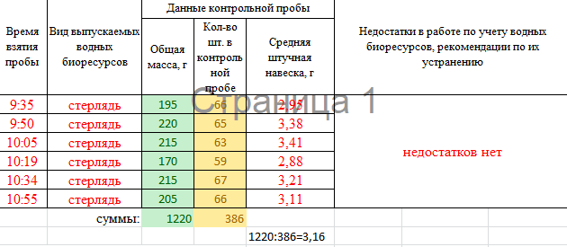
Карточка учета выпускаемых водных биоресурсов сплошным весовым методом должна содержать следующие сведения:
Средняя штучная навеска выпускаемых водных биоресурсов (рассчитывается делением суммы общей массы контрольных проб на сумму количества штук в контрольных пробах)
Вес выпускаемых водных биоресурсов (взвешивается каждая емкость и вычисляется сумма)
Количество выпущенных водных биоресурсов (рассчитывается делением вычисленного веса водных биоресурсов на среднештучную массу)
Количество водных биоресурсов посторонних видов (при наличии такой информации)
Недостатки в работе по учету водных биоресурсов, рекомендации по их устранению
Подписанты данной карточки

Slide 7
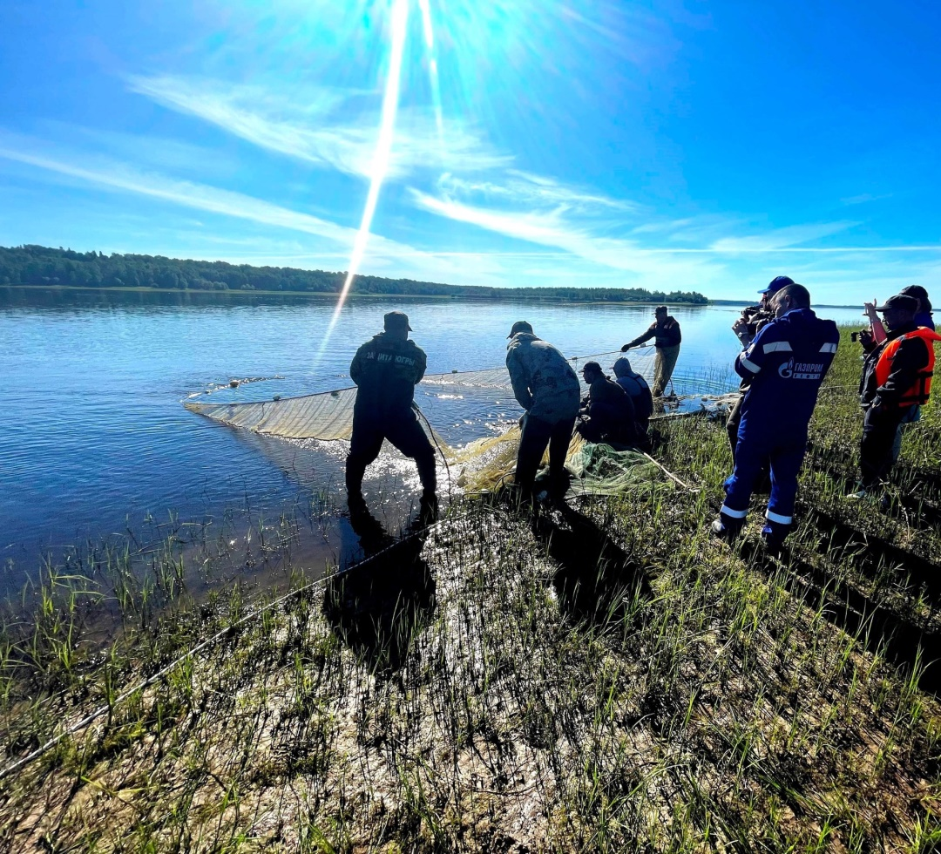
Бонитировочный метод учета
Учет производится перед выпуском молоди. В выростном водоеме устанавливаются зоны учета. Пробы отбираются с помощью орудий лова, для которых определяют коэффициент уловистости. Сбор проб производят одновременно или в очень короткие сроки. На основе анализа отобранных проб, с учетом коэффициента уловистости орудий лова, рассчитывают количество молоди в водоеме, применяя вероятно-статистические методы.
Определение средней штучной навески

Slide 8
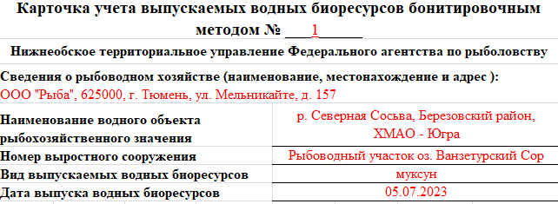
Карточка учета выпускаемых водных биоресурсов бонитировочным методом должна содержать следующие сведения:
Номер карточки учета выпускаемых водных биоресурсов
Наименование территориального управления Росрыболовства, на территории осуществления полномочий которого осуществляется выпуск водных биоресурсов
Сведения о рыбоводном хозяйстве (аналогично карточке определения средней штучной навески выпускаемых водных биоресурсов)
Наименование водного объекта рыбохозяйственного значения (дополнительно указать муниципалитет и субъект РФ)
Номер пруда, бассейна, садка, водного объекта, приспособленных для разведения и (или) содержания, выращивания водных биоресурсов
Вид выпускаемых водных биоресурсов
Дата выпуска водных биоресурсов

Slide 9
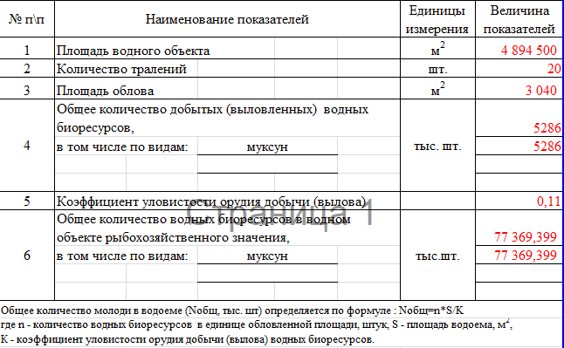
Карточка учета выпускаемых водных биоресурсов бонитировочным методом должна содержать следующие сведения:
Площадь водного объекта
Количество тралений
Площадь облова
Общее количество добытых (выловленных) водных биоресурсов (в тысячах штук, в том числе по видам водных биоресурсов)
Коэффициент уловистости орудия добычи (вылова) водных биоресурсов
Общее количество водных биологических ресурсов в водном объекте рыбохозяйственного значения (в тысячах штук, в том числе по видам водных биоресурсов)

Slide 10
Коэффициент уловистости орудия добычи (вылова) по осетровым видам водных биоресурсов (белуги, осетра, севрюги, стерляди), а также вероятно-статистические методы расчёта количества молоди в водном объекте рыбохозяйственного значения содержатся в Методике учета водных биологических ресурсов, выпускаемых в водные объекты рыбохозяйственного значения, утвержденной Приказом Минсельхоза РФ от 07.05.2015 № 176 «Об утверждении методики учета водных биологических ресурсов, выпускаемых в водные объекты рыбохозяйственного значения».
Коэффициент уловистости орудия добычи (вылова) по сиговым видам водных биоресурсов рекомендованы биологической секцией Ученого совета ФГБНУ «ВНИРО» в 2019 году (письмо Тюменского филиала ФГБНУ «ВНИРО» («Госрыбцентр») от 13.07.2020 № 3640).
!

Slide 11
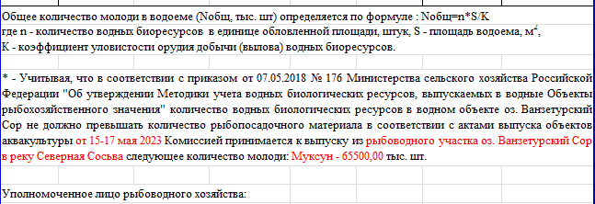
В случае, если общее количество водных биоресурсов в водном объекте рыбохозяйственного значения превысило количество рыбопосадочного материала в соответствии с актами выпуска объектов аквакультуры, то необходимо указать количество водных биоресурсов в водном объекте рыбохозяйственного значения согласно акту выпуска
Подписанты данной карточки

Slide 12
Средняя штучная навеска выпускаемых водных биоресурсов оформляется в виде карточки определения средней штучной навески выпускаемых водных биоресурсов

Slide 13
Карточка определения средней штучной навески выпускаемых водных биоресурсов должна содержать следующие сведения:
Наименование территориального управления Росрыболовства, на территории осуществления полномочий которого осуществляется выпуск водных биоресурсов
Наименование (для юридического лица и крестьянского (фермерского) хозяйства, созданного в качестве юридического лица) или фамилия, имя, отчество (для индивидуального предпринимателя и крестьянского (фермерского) хозяйства, созданного без образования юридического лица)
Место нахождение и адрес (для юридического лица и крестьянского (фермерского) хозяйства, созданного в качестве юридического лица) или место жительства (для индивидуального предпринимателя и крестьянского (фермерского) хозяйства, созданного без образования юридического лица)

Slide 14
Карточка определения средней штучной навески выпускаемых водных биоресурсов должна содержать следующие сведения:
Наименование водного объекта рыбохозяйственного значения (дополнительно указать муниципалитет и субъект РФ)
Номер пруда, бассейна, садка, водного объекта, приспособленных для разведения и (или) содержания, выращивания водных биоресурсов
Обычно, при сплошном объемном методе указывается емкость, в которой перевозят водные биоресурсы до места выпуска.
При бонитировочном методе чаще всего указывается рыбоводный участок, в котором разводили, содержали и выращивали водные биоресурсы.

Slide 15
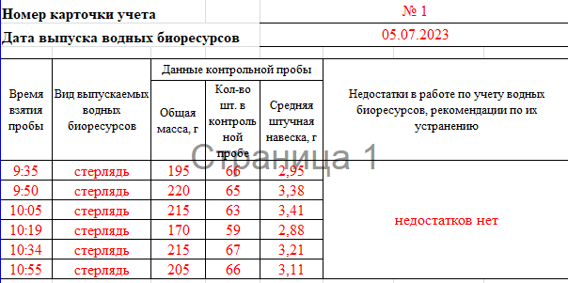
Карточка определения средней штучной навески выпускаемых водных биоресурсов должна содержать следующие сведения:
Номер карточки учета выпускаемых водных биоресурсов
Дата выпуска водных биоресурсов
Данные контрольной пробы (общая масса (в граммах), количество штук в контрольной пробе, средняя штучная навеска (в граммах)

Slide 16
Учет выпуска водных биоресурсов осуществляется в присутствии не менее 3 членов комиссии по учету молоди рыб и уполномоченным лицом из числа сотрудников рыбоводного хозяйства

Slide 17
Подписант карточки определения средней штучной навески/учета выпускаемых водных биоресурсов со стороны рыбоводного хозяйства:
Подписантом является генеральный директор/директор/ (индивидуальный предприниматель) и т.д., действующий на основании Устава (свидетельства о регистрации ОГРНИП)
Подписантом является уполномоченное лицо, действующее на основании доверенности (приказа).
!
Необходимо приложить копию подтверждающего документа (доверенности, приказа)

Slide 18
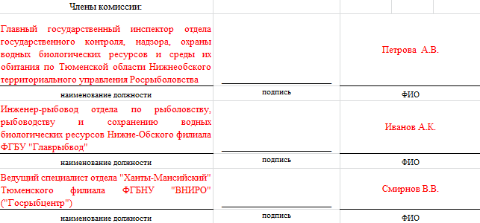
Состав комиссии по контролю за выполнением работ по искусственному воспроизводству водных биологических ресурсов, утвержден приказом Росрыболовства от 16.04.2021 № 219 «Об утверждении состава Комиссии Нижнеобского территориального управления Росрыболовства, осуществляющей контроль за выполнением работ по искусственному воспроизводству водных биологических ресурсов»
Карточка учета выпускаемых водных биоресурсов сплошным весовым методом
Карточка учета выпускаемых водных биоресурсов бонитировочным методом

